Slide 1
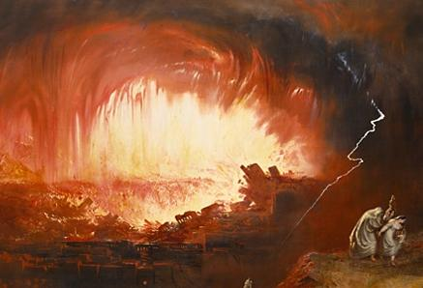
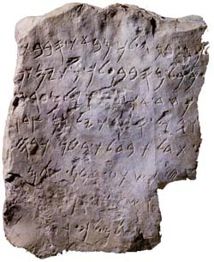
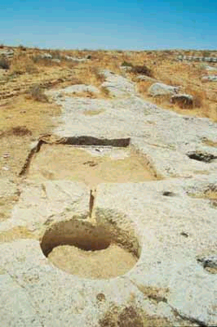
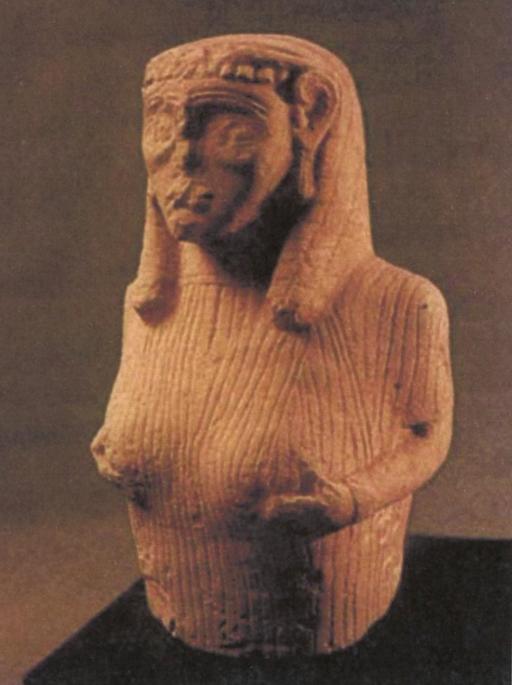
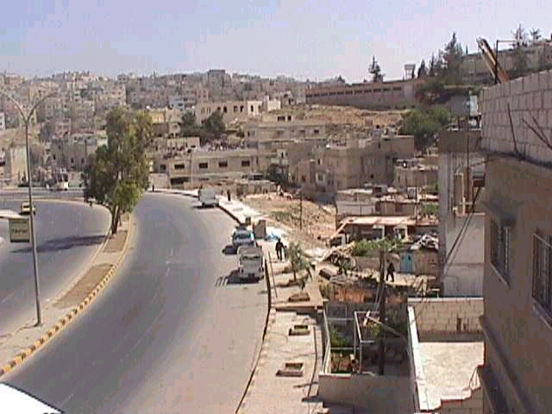
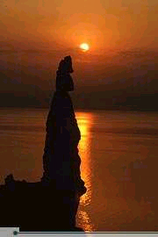
亚 扪 人
Dr. Rick Griffith, Singapore Bible College
BibleStudyDownloads.org

Slide 2
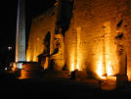
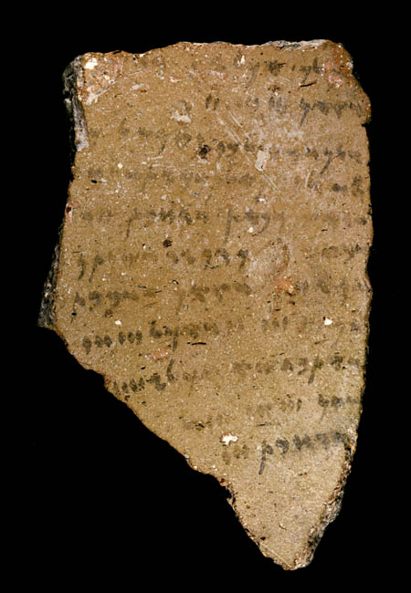

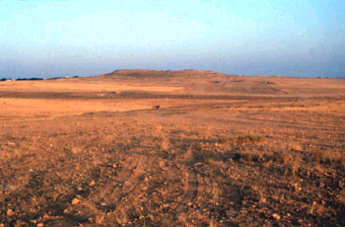


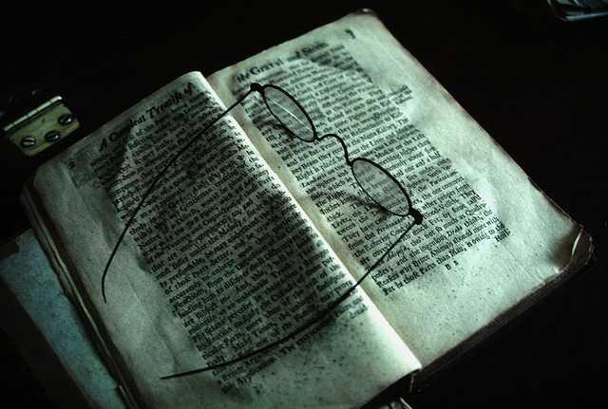
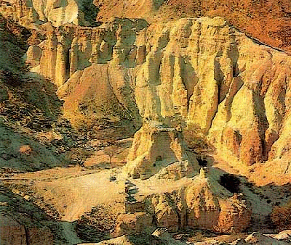
概括
亚扪人的初生
政治和经济发展
信仰概况
和以色列的交情
- 出埃及记至君主制前
-君主制至被掳
- 旧约／新约之间时期
信心的教育

Slide 3
这是圣经里的哪个事件？

Slide 4
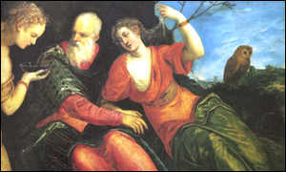
他们是谁呢？

Slide 5
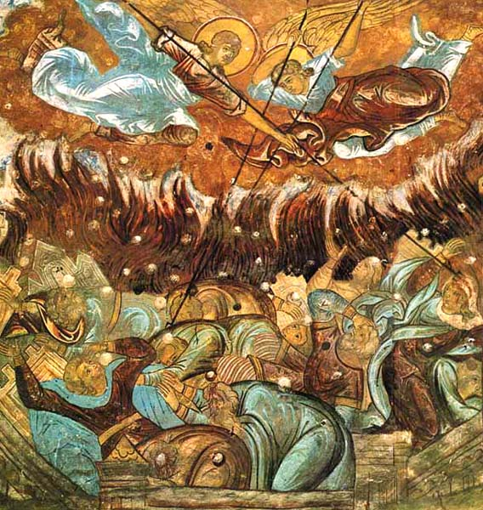
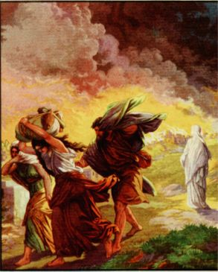
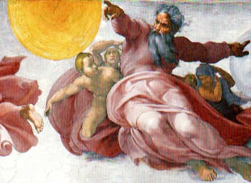
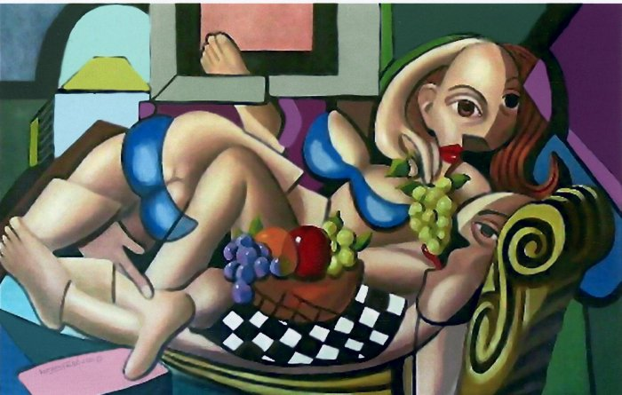
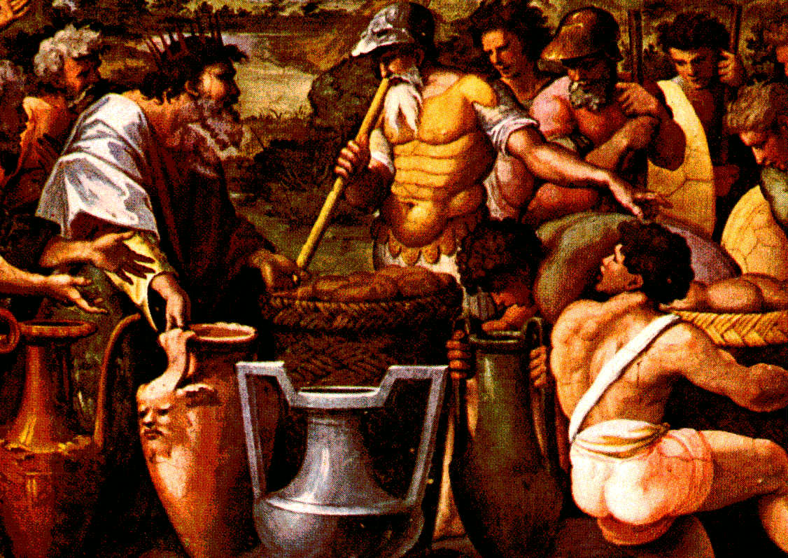
Moab's Beginnings
创世纪 13：8－9
8 亚伯兰对罗得说：“我们不该彼此争执，我们的牧人也不该互相争执，因为我们是骨肉至亲。
9 整片土地不就在你面前吗？我们分开吧。如果你往左边去，我就往右边走；如果你往右边去，我就往左边走。”

Slide 6

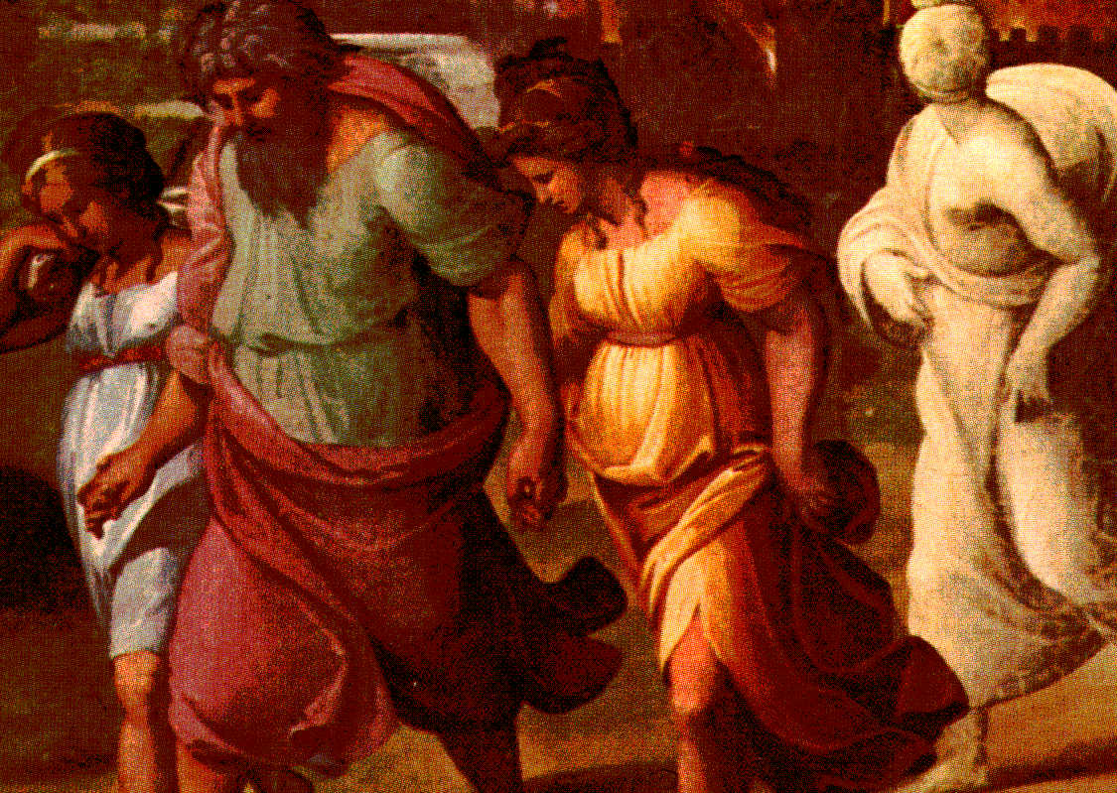


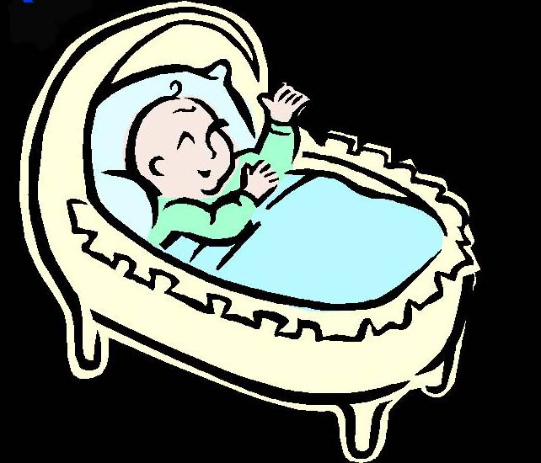
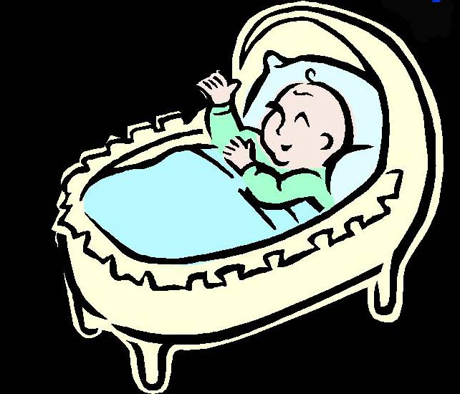
创世纪19:36-38
95
我的名叫
摩押
我的名叫
便·亚米
创世纪19:36-38
36 这样，罗得的两个女儿都从父亲怀了孕。
37 大女儿生了一个儿子，给他取名叫摩押[b]，他是今天摩押人的祖先。
38 小女儿也生了一个儿子，给他取名叫便·亚米[c]，他是今天亚扪人的祖先。

Slide 7
1. 亚扪人的初生
95
便 亚米
的后人
和 的儿子
(创. 19:38)
出生之地:
生日: 所多玛毁灭不久之后 (2000 BC)
他的小女儿
罗得
琐珥附近

Slide 8
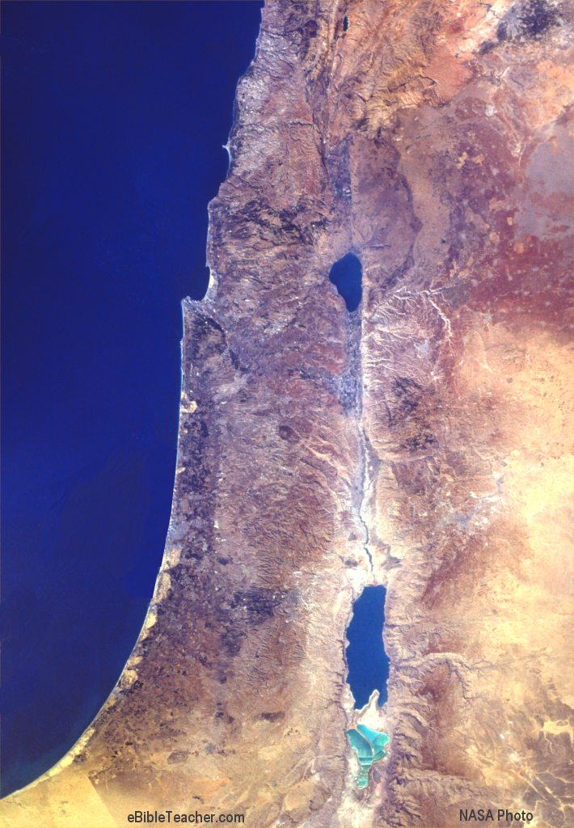
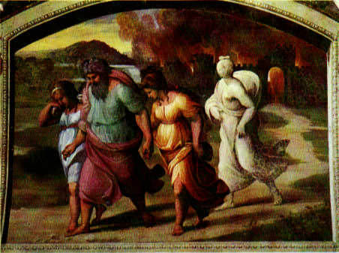
Map of Zoar (Origin of Ammonites)
95
地中海
卡南
希伯仑
所多玛
琐珥

Slide 9
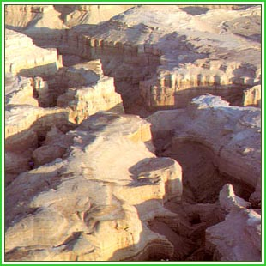
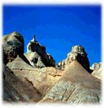
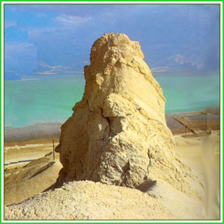
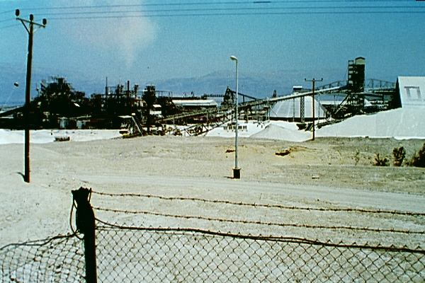
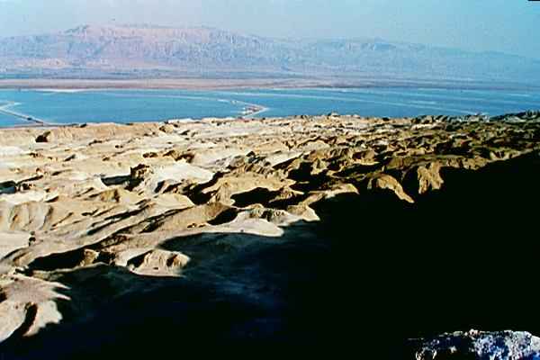
今日的所多玛和琐珥
Notes:
This is where Ben-Ammi was born and where his parents or rather grandparent originated.

Slide 10
圣经是如何说道罗得？
7 祂只拯救了因恶人的淫乱放荡而忧伤的义人罗得， 8 因为义人罗得住在他们当中，天天耳闻目睹他们一切无法无天的丑行，他正直的心很痛苦。
（彼得后书 2：7－8）

Slide 11
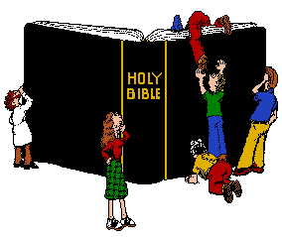
从罗得身上能学到。。。
他为了世界违背了信仰:
  移民向所多玛 (创. 19:12)
  和所多玛的公民一起居住，也有所名誉 (创. 19:1, 9)
  为了不要侮辱两位天使客人，他宁愿牺牲他的两个女儿 (创. 19:8)
  宁愿和两个女儿住在一个山洞里也不肯到小城市琐珥居住（创。 19:30)

Slide 12
罗得和挪亚
 | Noah | Lot
义人 | 创. 7:1 | 彼下 2:7
审判中唯一被赎救的家庭 | 洪水泛滥中逃生 (创. 6–7) | 所多玛和蛾摩拉毁灭中逃生 (创. 19)
逃生后喝醉酒 | 醉而赤裸 (创. 9:21) | 两个女儿的图谋 (创. 19:31-35)
被儿子或女儿取笑 | 赤裸被儿子，含，看到 (创. 9:22) | 无意中二次与女儿们有了性关系 (创. 19:33-35)

Slide 13
名字
95
“本-亚扪” 代表着:
  父系族之子
  我的人民之子
  “父系族之子” 代表怀记以色列人和亚扪人之间的亲属关系
  “我的人民之子” 表示与希伯来人的学组通婚 (列王下 14:21, 31; 历代下 12:13)

Slide 14
种族背景
17
以色列人和亚扪人之间的亲属关系
他拉
哈兰
亚伯兰
拿鹤
罗得
亚扪人
摩押人
阿拉米人
(阿莫里特人)
义赛亚
以实玛利

Slide 15
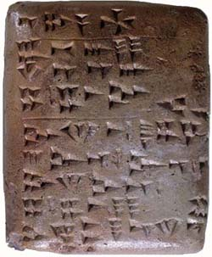
语言
95
与希伯来文有密切关系
运用以色列人能了解的旧迦南－腓尼基书协系统
与阿莫里特文有密切关系.

Slide 16
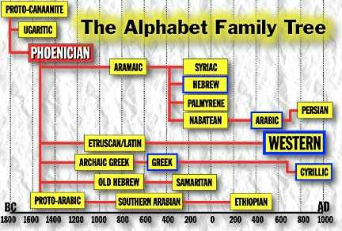
字母表的系统树
118
原型迦南
乌加里特语
腓尼基语
阿拉姆语
古叙利亚语
希伯来语
帕尔米拉语
波斯语
纳巴泰语
阿拉伯语
伊特鲁里亚
西方语
古希腊文
希腊语
西里尔语
古希伯来文
撒玛利亚文
古阿拉伯语
南阿拉伯语
埃塞俄比亚语
Adapted from Encyclopedia Phoeniciana http://phoenicia.org/alphabet.html

Slide 17
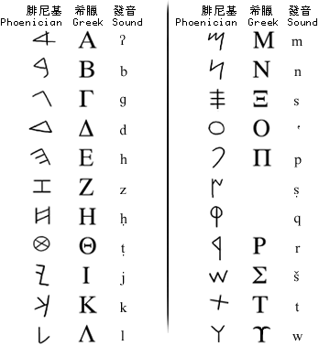
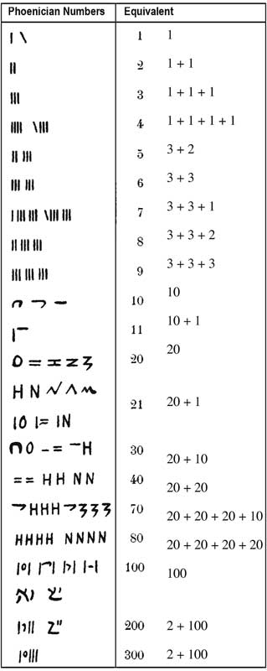
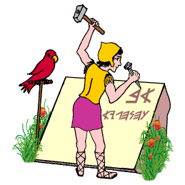
Phoenician Letters & Numbers
117

Slide 18
他们居住在哪？
95
赫梯帝国
拉巴-亚扪 (亚扪人的主镇)
流离失所者散送冥 or 利乏音 (申. 2:20-21, 37; 3:11)
亚扪人战胜的地
亚扪人
(民. 21:24, 申. 2:37; 约书. 12:2;13:10, 25; 士. 11:13, 22)
腓尼基
加利利
地中海
河
迦南
2
阿莫里特人
约旦
雅博河
亚扪人
3
1
耶路撒冷
摩押人
Dead Sea
亚嫩河
非利士
以东人
米甸人
©

Slide 19
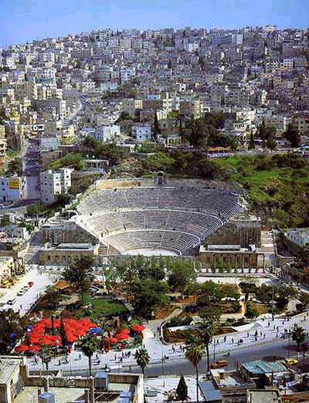
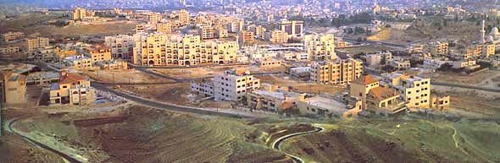
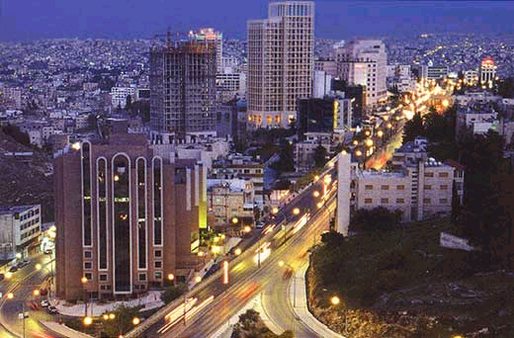
2. 政治和经济发展
现在的阿曼

Slide 20
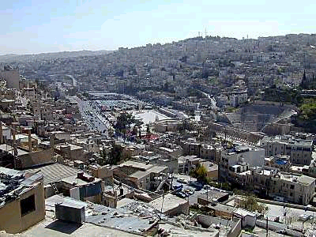
阿曼
建立在七座山上
世界上其中最古老，持续不断被居住的城市
石器时代建立 （约7000 BC）
成为拉巴-亚扪人首都（约1200BC）
重名费拉德尔菲亚 （400 BC）
费拉德尔菲亚被罗马领主特权希律王夺得 （30 BC）
被阿拉伯的伊斯兰教兵夺得 （AD 635）

Slide 21
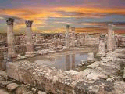
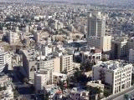
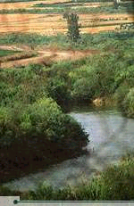
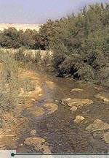
盐城
盐城，(靠近阿曼) 据说是约伯的埋葬之地. 米甸人杰忒罗， 摩西的岳父，也据说被埋葬在盐城附近的旺地 Shu‘ayb的一个坟墓.
Jordan River

Slide 22
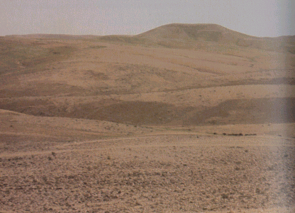
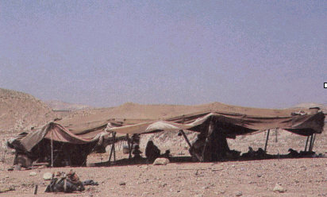
亚扪的地
死海
旷野

Slide 23
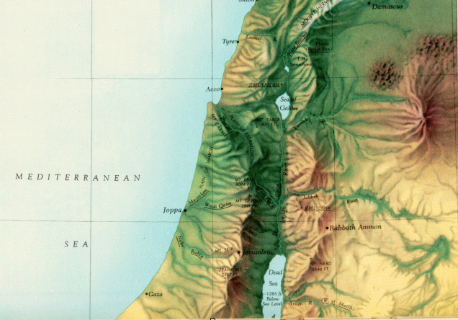
亚扪人的
地理
95
Notes:
Hill country of the Ammonites was surrounded by the Jabbok River
They sat astride the trade routes to the East of the Jordan.
Rabbah was the capital of the Ammonites.
After it was sacked by the Babylonians, it was controlled by the Greeks, and renamed Philadephia by the Egyptians, before being rebuilt completely by the Romans.

Slide 24
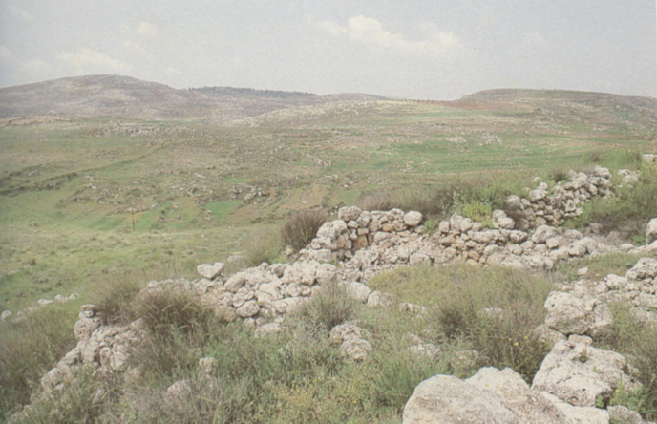
马达巴
牧场
马达巴平原
位于亚扪西南30 km, 可有3500年的历史.
摩押的城市 (民. 21:30)
埃多姆人，摩押人，亚扪人，以色列人 和其他邻国都试过攻击。
165 BC被亚扪人拿下，但110 BC被 Hyrcanus I 征服.

Slide 25
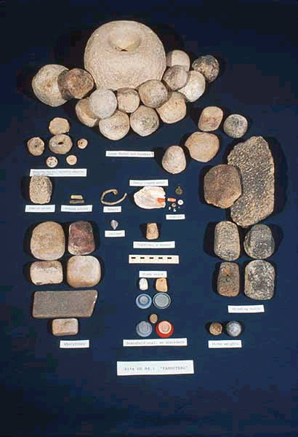
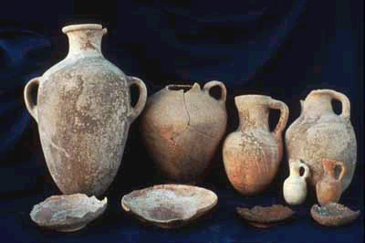
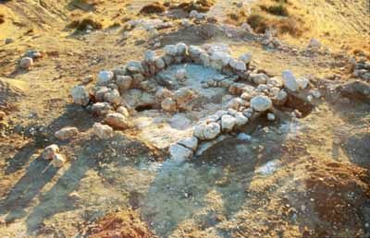
第六世纪BC乡村建筑
葡萄压榨机
一个乡村建筑有房子，围墙，农业地产，水库，水箱和葡萄压榨机。 这些反映了亚扪葡萄园在晚铁器时代的社会分层和官僚体系。
8x9M Building Site

Slide 26
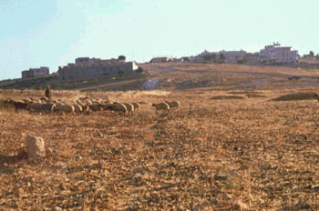
新发现
一个地区调查发现了多过一百个地点，包过马路，葡萄压榨机，酸橙窑，农场，监视塔，堡垒，城市等。前几个世纪的新发现列如穴居内找到动物畜栏让我们了城市起伏时当地解游牧民的生活方式。
为了住在田野附近他们建造了大型的房屋。这些房屋也被应用为储藏，进程和保护他们的收获。

Slide 27
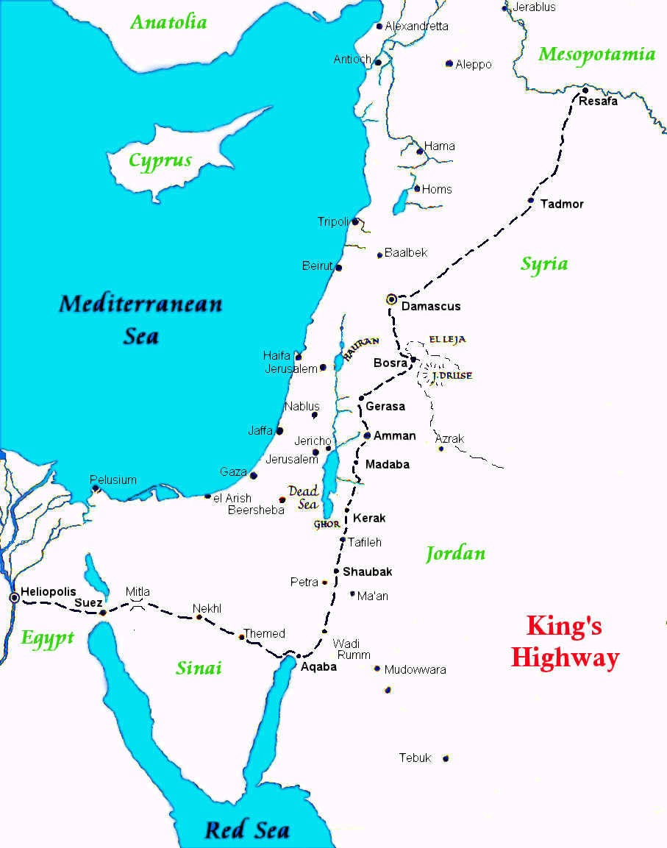
国王公路
20
国王公路是亚扪国的主要经济来源，尤其是在亚述人占领的时代

Slide 28

国王公路
  穿越约旦的中心
  连接马达巴， 卡拉克，Tafileh, 沙巴克和佩特拉。
  国王公路是世界上最古老而且常用的交通公路。
  摩西曾要求以东王允许他的人民“只走大路，不会偏离，直到走出贵国。” (民. 20)

Slide 29

有历史记载的亚扪国王

Slide 30

在国王公路的位置
20

Slide 31

佩特拉内的纳巴提人控制了国王公路
在公元前6世纪，游牧族纳巴提人从阿拉伯西部迁移，定居在该地区。纳巴提人离弃的一个游牧的生活方式，他们定居在佩特拉和对旅客征税，以确保安全通过他们的土地致富。从作为一个堡垒城市的起源，佩特拉成为阿拉伯海，亚述，埃及，希腊和罗马文化的一个富裕的文化以及商业的交汇点。

Slide 32


Ba’alis的印章
巴比伦人让基大利当犹大省长。之后他被Ba‘alis亚扪人的王发送的刺客谋杀。（耶利米书40:13-41:2）
印章上有三行文字：
      [属于] Ba'alis
      B[nei Ammo]n （亚扪）
      的国王
印章上的文字是亚扪人所常用的文字。Ba‘alis 意思是“巴力已救”，或“巴力能救世” 这个印章的印数是以国王一个达官贵人盖印的，字写着 “Milqom，Ba’alis 的仆人”。

Slide 33

阿曼城堡的铭文
这个铭文在古拉巴亚扪的城堡里被发现。它被认为是一个建筑题字，但有些人认为这是一个神，Milkom， 的圣言或指令。文本包含部分建筑物的资料，但也有诅咒的些内容。亚扪人的语言是密切相关的希伯来文和古腓尼基，但他们所使用的文字比较接近当时的阿拉姆语。它已被追溯至公元前9世纪。

Slide 34


希实本Ostraca #2 和 #4
这亚扪人草书文本追溯至约公元前600年。 它有11行铭文，列表了粮食，牛，面粉和葡萄酒的分量。它可能是一个税票。希实本在圣经有被提到的几次都显它为在不同时期属于亚摩利王西宏（民21:26），也属于以色列人的鲁本族（民32:37）或盖德族（约书亚记21：39），摩押族（以赛亚书15:4，耶利米书48:2）。在现场的考古发掘已经发现了铁器时代的遗迹，包括水库，水管道，水箱，以及一些ostraca。
Notes:
From http://en.wikipedia.org/wiki/Ostracon (accessed 11 Sep 2012):
"An ostracon (Greek: ὄστρακον ostrakon, plural ὄστρακα ostraka) is a piece of pottery(or stone), usually broken off from a vase or other earthenware vessel. In archaeology, ostraca may contain scratched-in words or other forms of writing which may give clues as to the time when the piece was in use. The word is derived from Greek ostrakon, meaning a shell or a shard of pottery used as a voting ballot. It is a common error for the plural form ostraca to be used as the singular for ostracon."

Slide 35



亚扪人的神象
95

Slide 36
宗教仪式
95
他们的宗教是个既侮辱，嫌恶又残忍的迷信
主神摩洛是死亡和地狱的带象
腓尼基迦南人的起源表明巴力崇拜的做法。他们可能也崇拜其他迦南人的神 －巴力，抹，亚斯他录
祭拜当中有人祭仪式
摩西警告以色列人不能参加崇拜摩洛和禁止巴他们的儿女成为火祭（利18:21;20:2-5;12:31申18:10-13）

Slide 37
宗教仪式
95
以色列人从士师时代一直到，流亡海外的法官，直到流亡之后惯习亚扪人崇拜的仪式。
所罗门和亚扪女生结婚代表给他们的崇拜皇室批准。他甚至还为她在橄榄山建立了一个高山神庙。
把儿女传递火中有两种的含义 — 穿行火或献儿童活祭。虽然后者的意思可能性比较高，但两个行为都是神所憎恶的。

Slide 38
宗教仪式
95
亚扪人的神雕像常带有公羊的角或裸体

Slide 39
宗教仪式
95
The Amman Citadel
Milkom, ，他已经为你打造选区入口[ ] 所有威胁你的人必定被杀， [ ] 我也必定抹杀， 和所有进入[ ] 将挂在其门装饰[]将提供在其门廊[ ]和平与和平... [ ] 在它的支柱中公平的人会居住 [ ] 它的们上会挂着装饰[ ] 它的门廊内会献上 [ ] 平安赐予你...

Slide 40

宗教仪式
95
南北耶路撒冷的欣嫩谷
在耶利米的时代，以色列人崇拜要求儿童活祭的摩洛神
（耶利米书19:1-9）

Slide 41
和以色列的交易 –
出埃及记至君主制前
96
摩西教导以色列人不许挑衅亚们人或与他们开战，因为耶和华看在他们是亚伯拉罕的侄子，义士罗得后续的分上，已经把土地赐给他们。
耶和华毁灭了前一批的居民，是一些巨人叫做散送冥，然后让亚扪人代地安居。
(申. 2:19)

Slide 42
和以色列的交易 –
出埃及记至君主制前
96
亚扪人不仅没有善待以色列人，他们还和西拨的儿子摩押王巴勒，联手申请西北美索不达米亚外族教先知巴兰诅咒以色列。但巴兰不但没诅咒他们，上帝的灵还让他迫不得已赐福以色列 (民. 22–24)。
他们的冒犯使他们到第十代不可加入上帝的会众。

Slide 43
和以色列的交易 –
出埃及记至君主制前
96
摩西也指教以色列人不能和他们有任何友谊条约。
在士师的时代，亚扪人和亚玛力人与摩押伊矶伦王联合征服以色列，并且复得以前在死海北端的领土。以色列人被伊矶伦王征服了十八年。 （士. 3:13）

Slide 44
和以色列的交易 –
出埃及记至君主制前
96
由于以色列人犯下了崇拜迦南人偶像的神和做恶的罪犯，上帝让非利士人和亚扪人从乔丹在基列东边压迫他们18年以当惩罚。
亚扪人也渡过约旦河对抗犹大，便雅悯，和以法莲族。
以色列陷入了困境，最终悔改求神的帮助。

Slide 45
和以色列的交易 –
出埃及记至君主制前
96
上帝派给他们一个拯救者：母亲是妓女的基列人耶弗他。他领导基列人参入亚扪人和以色列人之间的第一个大战斗（公元前约1000至20年）。带领亚扪人的王是一位莫名者。
上帝让亚扪人落败在耶弗他的手中。 有二十个城镇被摧毁；亚扪人被以色列制服。
士. 10:6–11:32

Slide 46

耶弗他发表(士师记 11)
耶弗他讲述了以色列人进入应许之地的路程。

Slide 47
和以色列的交易 –
出埃及记至君主制前
96
基列地吸引了亚扪人可能是因为在约旦河以东的大平原非常适合饲养牲畜。
落生离亚扪人（和摩押人）最近的是迦得和鲁本族。畜牧业是他们的主要的生计。民数记32
亚扪人战斗中的残酷使他们被谴责 － 他们竟然把基列地列孕妇的肚子剖开。阿摩司书1:13;耶。 49:1-6

Slide 48

迦南
征服以色列之前和之后
96

Slide 49

以色列把迦南地分裂给各个族
21

Slide 50


基列地的畜牧业

Slide 51

4. 亚扪人在以色列君主政治时代
拿辖王 vs. 扫罗王
第一局
拿辖想占有约旦东的以色列领土 | 扫罗在基比亚
第二局
拿辖残忍地对付雅比基列，甚至把他们的眼睛挖出来 | 呼应求救请求。神的灵来临在他的身上; 330,000人士反击亚扪人
第三局
拿辖的兵在扫罗的手下不是死就是被散 | 扫罗正式成为以色列王

Slide 52

亚比基列：扫罗带领以色列人击打亚扪人

Slide 53


大卫与亚扪人: 既爱又狠的剧情
避难所
拿辖在大卫被扫罗追杀时让他避难

Slide 54


诚意
拿辖去世时，大卫派臣仆去安慰丧父的哈嫩。
(撒下. 10:1-2)

Slide 55

刺探!
哈嫩便把大卫的臣仆抓起来，剃去他们一半胡子，割去他们下身的衣服，然后放走他们。
(撒下. 10:4-5).

Slide 56

杀无赦
大卫和亚扪人之间的战争因为哈嫩的罪恶行动而爆发。
亚扪人招聘亚兰人雇佣兵，但最终击败给约押和亚比筛的以色列人军队

Slide 57



围城
大卫派约押抓住亚扪人的首都拉巴。他们攻击了许多月，但最终以攻下输水道获胜。
亚扪因此成为以色列的属国。
(撒下 11:1; 12:26-31; 1 历 20:1-3)

Slide 58

以色列在联合君主政治之下

Slide 59

亚扪人在所罗门政治下

Slide 60

亚扪国在所罗门王的统治时被待为属国

Slide 61





所罗门王有许多妻子。。。
所罗门王的闺阁也包括亚扪女人，因此让可恨的偶像崇拜渗入以色列的社会
500年之后，以斯拉谴责犹太男人，叫他们不能取异地的女人，也迫他们把那些女人给赶走
(以斯拉 9–10).

Slide 62

列王纪上11:1, 4-5
“除了埃及公主以外，所罗门王还宠爱许多外邦女子，有摩押人、亚扪人、以东人、西顿人和赫人。。。
… 所罗门年老的时候，他的嫔妃诱惑他的心去追随别的神明。他没有像他父亲大卫那样忠心顺服他的上帝耶和华。 所罗门拜西顿人的女神亚斯她录和亚扪人的可憎神明米勒公。"

Slide 63

偶像崇拜进口
96
所罗门在耶路撒冷城外为了崇拜亚扪人的神摩洛筑起了一个高山神庙。

Slide 64

亚扪人的血液流入了皇家
96
所罗门的亚扪人的其中一位妻子，拿玛，是罗波安的母亲。罗波安续承所罗门为犹大王。
列上 14:21

Slide 65

“小小”偏离
96
直到几百年希西家的时代，在列王纪反复出现的一个主题是犹太国王常做“耶和华视为正的事。但没有拆毁丘坛，百姓仍然在那里献祭烧香”。
今天对上帝原则的小偏离，也会造成持久的噩耗后劲。立足点（例如所罗门的妻子，引进外族的神）可以成为很难突破的据点（偶像崇拜）。

Slide 66

亚扪人的小战斗
96
公元前924年埃及示撒王轧辊通过亚扪人领土，允许亚扪向犹大和以色列宣布独立。
公元前853年由亚哈王带领十二个王联盟反对亚述王撒缦以色三世向西进军。
撒缦以色三世被阻拦后，亚扪与其他国王继续互相争夺权利。

Slide 67

亚扪人的景气
96
8至6世纪 (铁器时代 II)：
在从以色列和犹大得自由的期间，亚扪人经历了经济增长。

Slide 68

亚扪对付
约沙法
历代志下20 – 亚扪，摩押同一些米乌尼人一起来攻打约沙法。
上帝聆听了约沙法的祈祷，让以色列的敌军互相残杀。
96

Slide 69

96
亚扪和巴比伦
  耶利米书27和40: 亚扪王反叛巴比伦。
耶利米认明亚扪王巴利斯做为谋杀巴比伦任选犹大管理基大利的凶手。

Slide 70

亚扪的惨败
在他统治的23年，尼布甲尼撒与亚扪人进行了小战争（582-581）
96
亚扪因此不再是一个国家，但亚扪人一直生存到古希腊的时代。

Slide 71

圣经历史最后一个重要的亚扪人
96
    多比雅是一个的亚扪官。他同巴拉一起抵制和嘲讽尼希米重建耶路撒冷。
    然而，即使这意味着一手拿建筑工具另一手拿武器，尼希米和犹太人依然努力工作。

Slide 72


97
以色列的教诲
唯有敬拜上帝。
以色列放弃了神，敬拜巴力和亚斯他录——亚兰，西顿，和摩押的神，也是亚扪人和非利士人的神。 （士10:6）

Slide 73
97
以色列的教诲
2. 圣洁
各国也因审判知道上帝是圣洁的神 (以西结书 36:33)
神警告以色列人不能和亚扪人通婚，但许多以色列人取了亚扪人为妻（例如所罗门王）。以斯拉，尼希米记

Slide 74
97
以色列的教诲
3. 服从
以色列人在上帝的眼中做了不少邪恶。
亚扪人测试以色列如何保持上帝的指意。

Slide 75
97
亚扪人身上能学到的教诲
神的爱：神为了显示对正人罗得的爱先把巨人族散送冥切断然后把亚扪人带近他们得土地
神的守信： 亚伯拉罕的圣约保证祝福或诅咒，取决于人们如何对待犹太人（创12:1-3）。

Slide 76
97
亚扪人身上能学到的教诲
3. 神的怜悯: 虽然亚扪人拜祭他神，上帝并没毁灭他们 (使徒 17:30)
4. 神的审判:
神摧毁了他们因为他们的以残忍行为虐待对神蒙招盟约/拣选的人 (申. 23:3; 阿摩司书 1:13)
他们的骄傲（西番雅书. 2：10; 耶49:1-6; 以西结书25:2-11）

Slide 77
97
亚扪人身上能学到的教诲
5. 上帝是公正的（使徒行传10:34）。不论是哪个国家的人，只要他做上帝所喜悦的，都会被接纳。
亚扪人洗勒是大卫其中一个勇士 (撒下 23:37)。
拿辖王曾恩带大卫。
(撒下 10:2, 历上 19)

Slide 78
97
亚扪人身上能学到的教诲
6. 服从
- 上帝用耶利米，以西结，和阿莫斯对亚扪人宣告他的话。
- 亚扪会服侍巴比伦人直到巴比伦被攻下为止 (耶利米书 27:1-8)

Slide 79
参考
Randall W. Younker. "Ammonites" in Peoples of the Old Testament World. Hoerth, Alfred J; Mattingly, Gerald L.; and Yamauchi, Edwin M., eds. Grand Rapids: Baker Books, 1994.
H. A. Hoffner, Jr. " Ammon, Ammonites" in The Zondervan Pictorial Encyclopedia of the Bible. Ed. Merrill C. Tenney. Grand Rapids: Zondervan, 1975, 1976.
F. B. Huey, Jr. , "Ammon, Ammonites" in Baker Encyclopedia of the Bible. Ed. Walter A. Elwell. Grand Rapids: Baker Books, 1997.
J. A. T., " Ammon, Ammonites" in the New Bible Dictionary Ed. Wood, D. R. W., & Marshall, I. H. Downers Grove: InterVarsity, 1996.
Douglas, J. D. The Illustrated Bible Dictionary, 3 vols. Downers Grove: InterVarsity Press, 1980, 1998.

Slide 80
网络
http://www.bibleplaces.com/amman.htm
http://www.bible-history.com/past/ammonite_deity_sculptures.html
http://www.usc.edu/dept/LAS/wsrp/educational_site/ancient_texts
http://v2.archaeological-center.com/articles/7.shtml & 8.shtml
http://www.biblehistory.net/volume2/Baalis.htm
http://www.csanet.org/archproj/jordan/project020.html
http://www.nuis.ac.jp/~hadley/courses/seminar/lesson15.htm
http://www.andrews.edu/ARCHAEOLOGY/mpp/Small_Exc.htm
http://ancientneareast.tripod.com/Ammonites.html
http://www.ammantoday.com/english/guide.html

Slide 81
主持人
亚扪人
Presented by: Astrid Lee, Dennis Oh, Geoffrey Lau,
James Ong & Raymond Kwan

Slide 82


旧约全书背景链接地址 BibleStudyDownloads.org
免费获得该讲解!
圣经学习下载
Notes:
The explanation for free!
OT Backgrounds link address

Slide 83
Black

